Slide 1
Microsoft Word
Classi 1B-1F | Informatica | Prof.ssa Fabretti | a.s. 2023/24

Slide 2
Impariamo facendo.
A FINE LEZIONE, OGNI VOLTA CHE SPEGNETE IL PC, CARICATE I VOSTRI LAVORI SUL VOSTRO GOOGLE DRIVE.

Slide 3
Vai su classroom e scarica il file di partenza “Word - Esercizio 5 - file di partenza.docx” dalla relativa pagina di consegna del compito. Apri il documento su Word, ricordandoti di selezionare “Abilita modifica”.

Slide 4
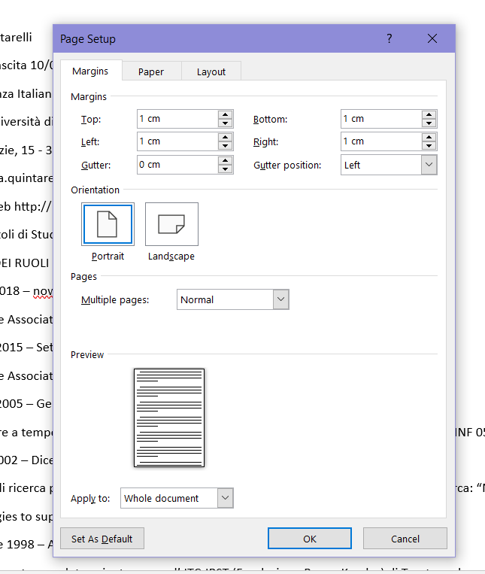
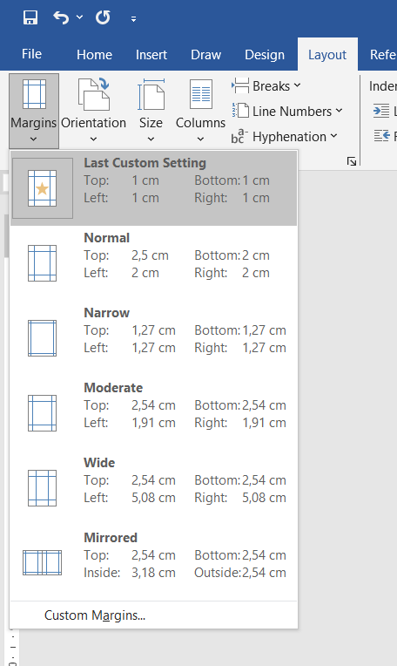
2. Imposta i margini a 3 sinistra e 3 destra.
1
2
4
3
5

Slide 5
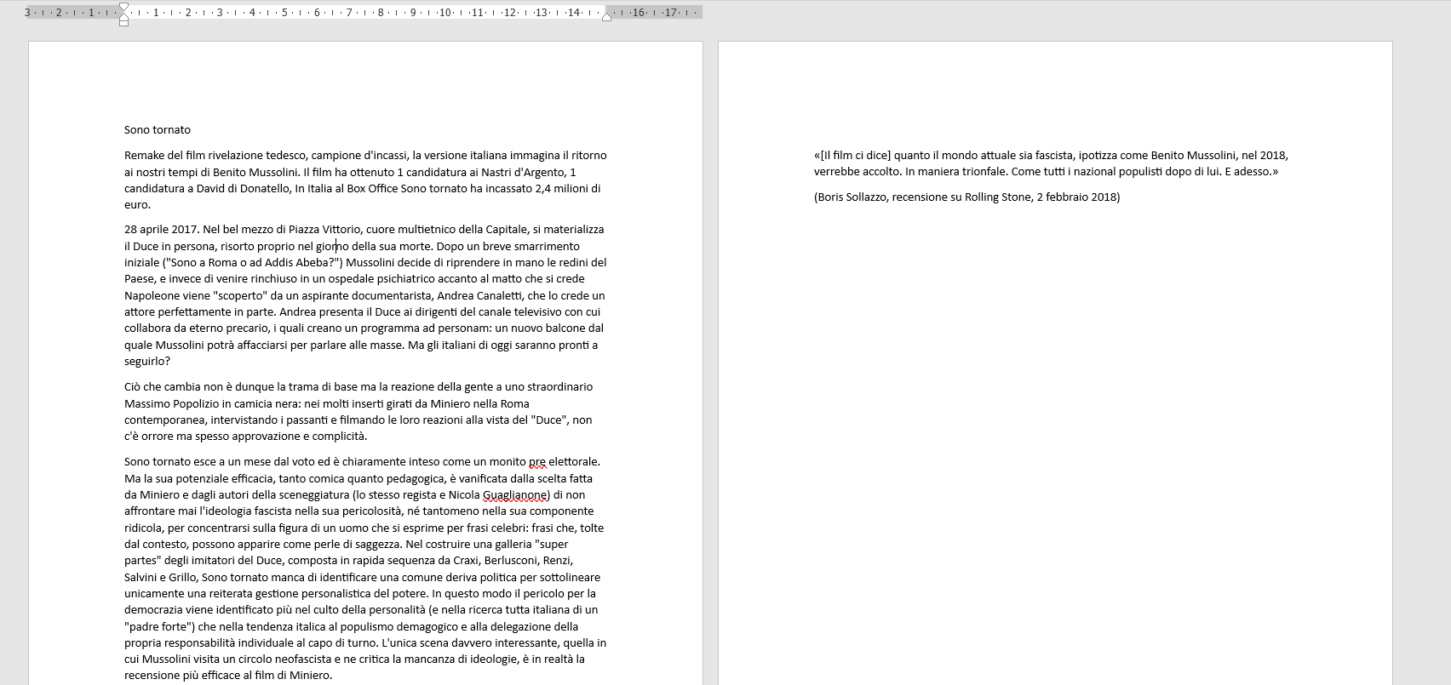
Risultato (più o meno, il mio Word è diverso!)

Slide 6
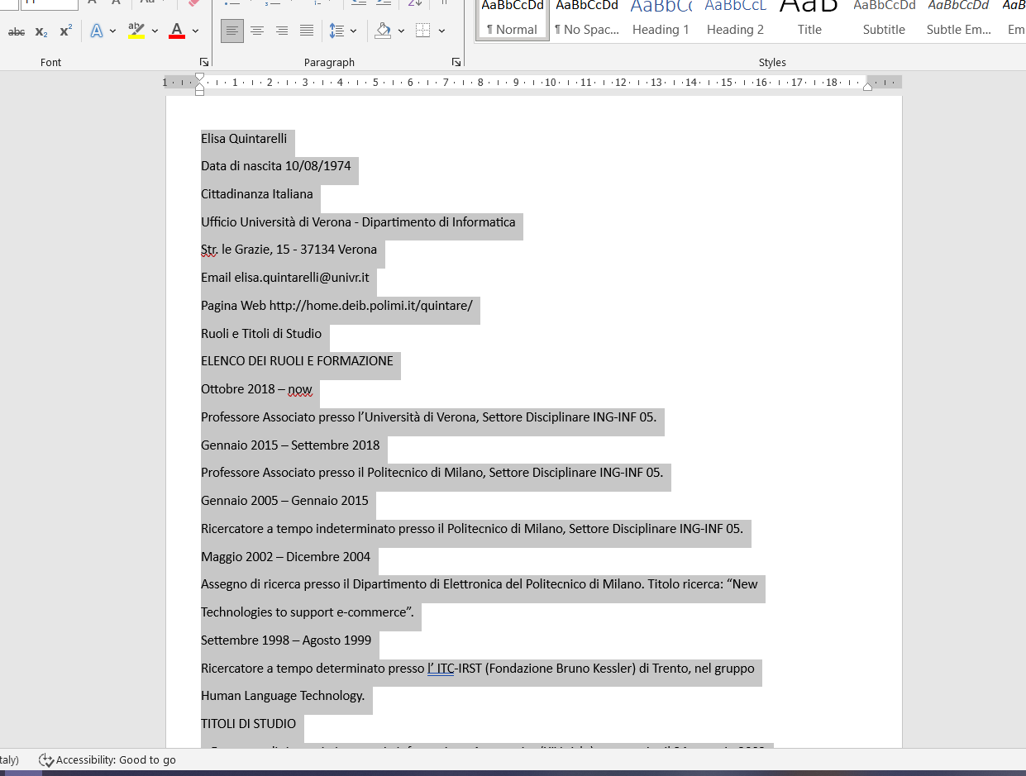
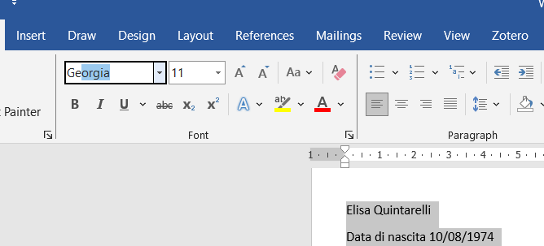
3. Seleziona tutto il testo e imposta come font “Segoe UI”
1. Trascina per selezionare tutto
2
Qui scrivi Segoe UI

Slide 7
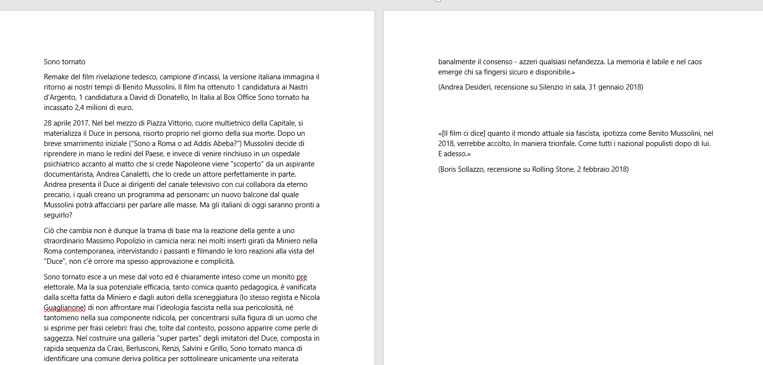
Risultato (più o meno, il mio Word è diverso!)

Slide 8
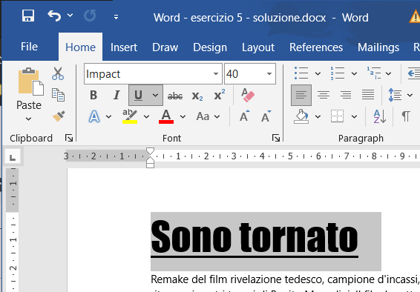
4. Seleziona il titolo (Sono Tornato) e imposta il font Impact, sottolineato, dimensione 40 pt.
Dimensione del testo
1
2
Sottolineato
(voi avrete scritto “S”)

Slide 9
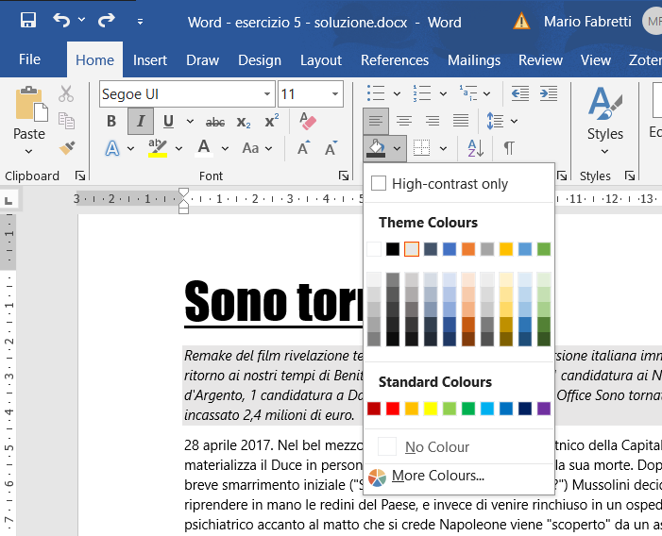
5. Seleziona il primo paragrafo, e impostalo in corsivo, metti un colore di sfondo del paragrafo a piacere.

Slide 10
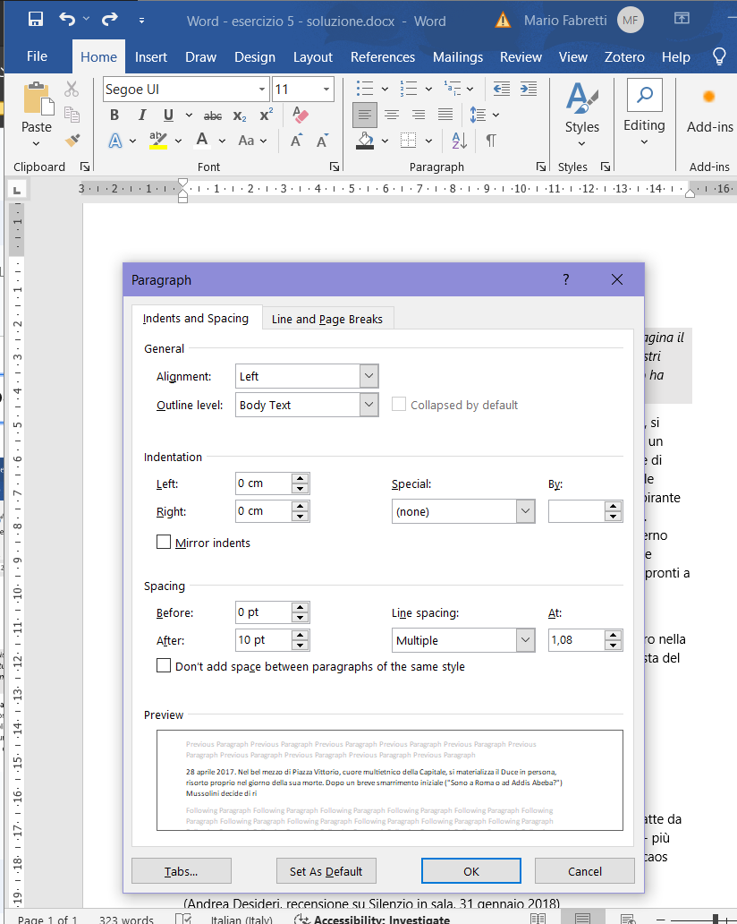
6. Seleziona il primo paragrafo, e impostalo una spaziatura dopo di 15 pt.

Slide 11
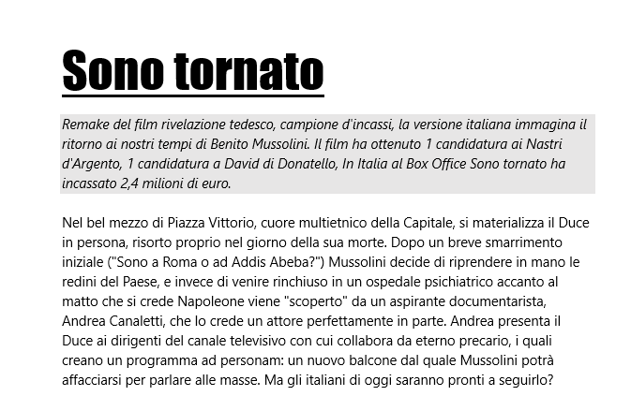
7. Nel paragrafo successivo, cancella “28 aprile 2017”

Slide 12
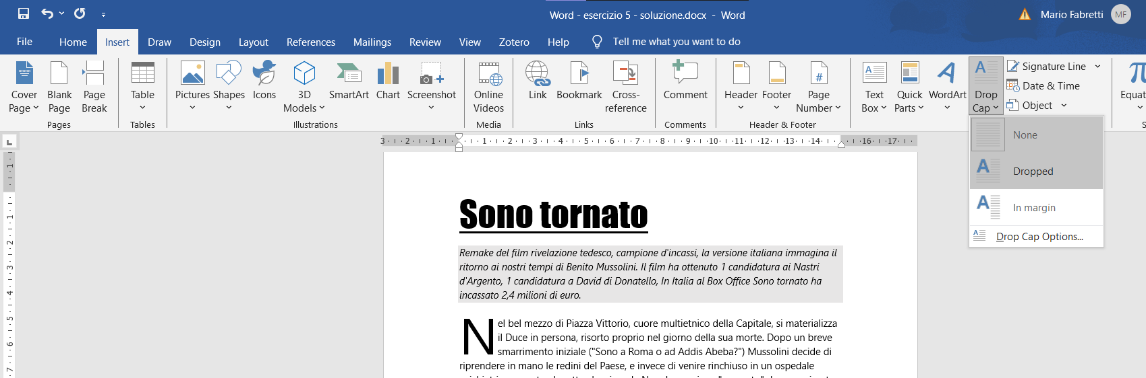
8. Inserisci un capolettera nel primo paragrafo dell’articolo.

Slide 13
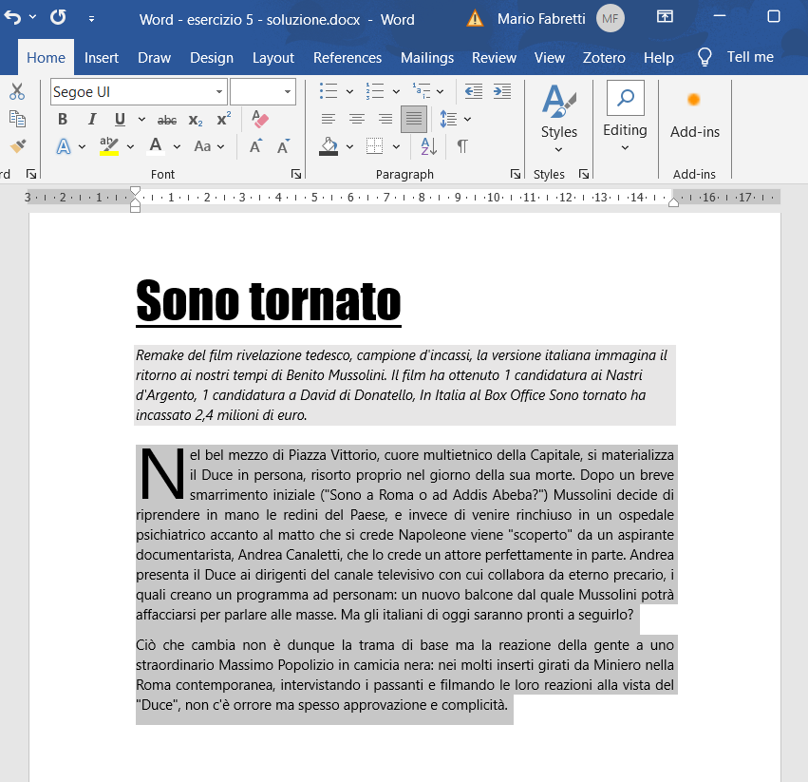
9. Seleziona il paragrafo appena modificato e quello successivo, e imposta l’allineamento come giustificato.

Slide 14
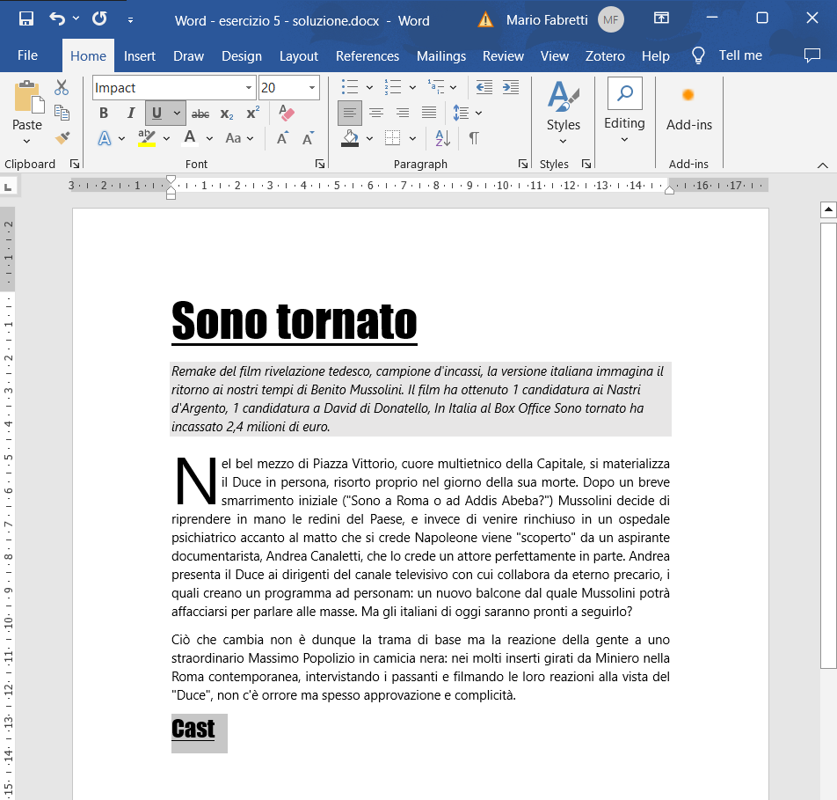
10. Vai alla fine del paragrafo appena modificato e inserisci una tabella, e creiamo una nuova sezione. Digitiamo “Cast”, poi selezioniamolo e impostiamo lo stile come font Impact, dimensione 20, sottolineato.

Slide 15
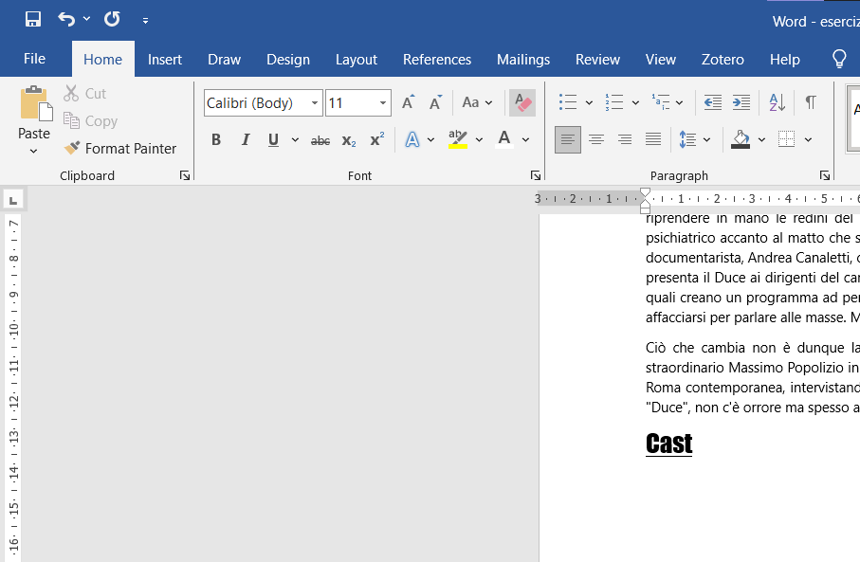
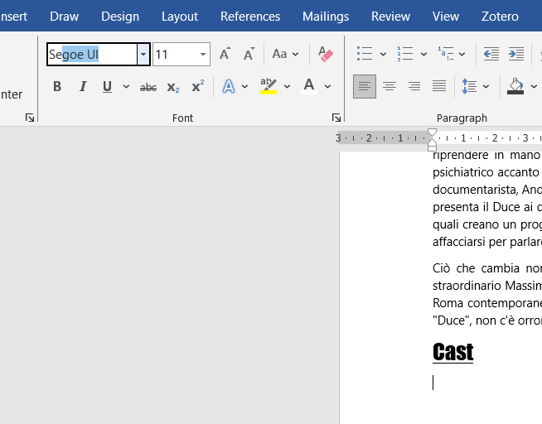
11. Vai a capo (creando un nuovo paragrafo) e resettane lo stile cliccando sul bottone apposito. Poi imposta di nuovo il font a “Segoe UI”.

Slide 16
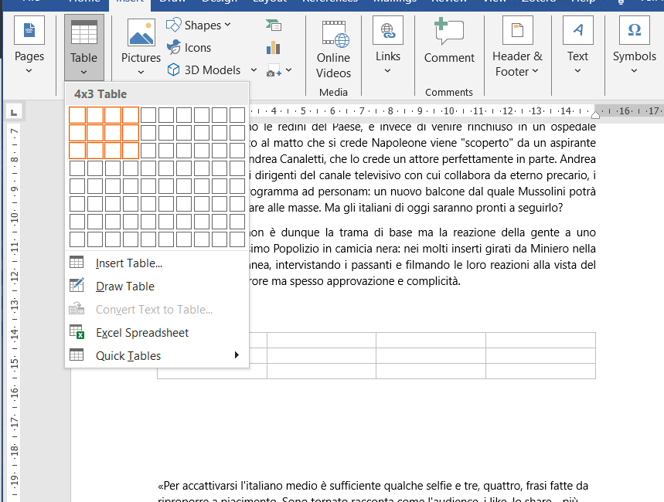
12. Inserisci una tabella con 4 colonne e 3 righe.

Slide 17
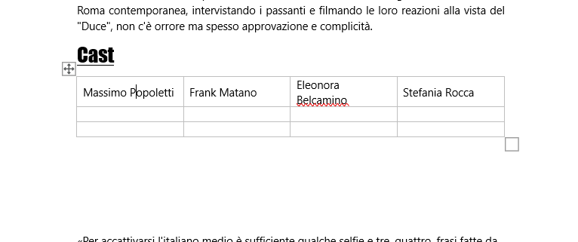
13. Nella prima riga, in ciascuna cella, scrivi: Massimo Popolizio, Frank Matano, Eleonora Belcamino, Stefania Rocca.
Popolizio

Slide 18
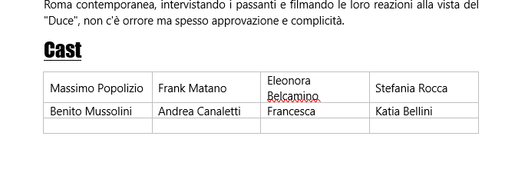
14. Nella seconda riga, in ciascuna cella, scrivi: Benito Mussolini, Andrea Canaletti, Francesca, Katia Bellini

Slide 19
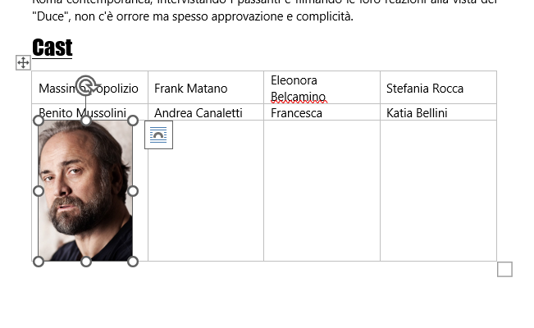
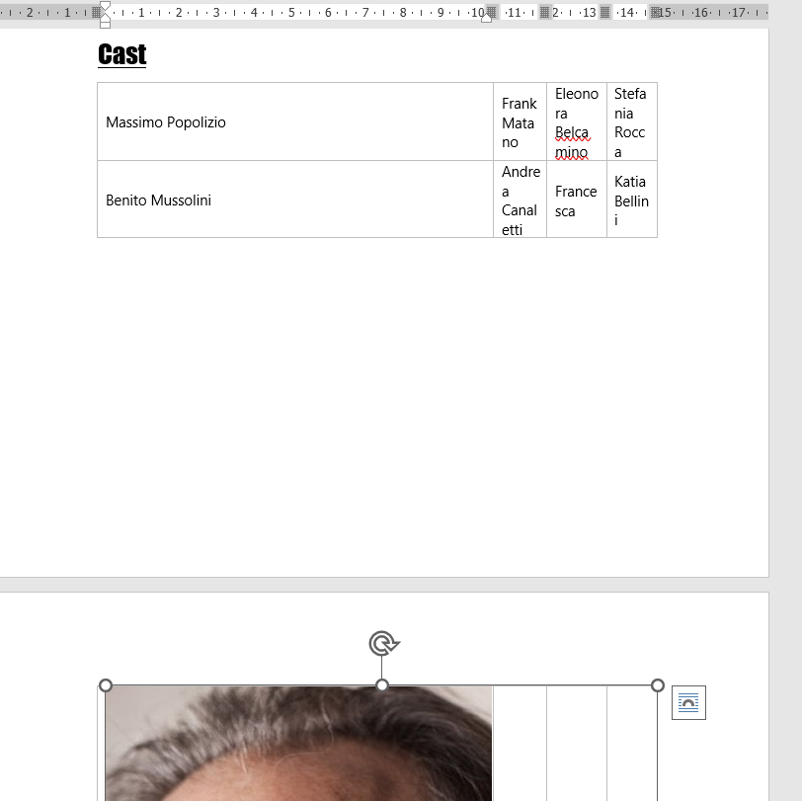
15. Nella terza riga, in ciascuna cella, inserisci una fotografia dell’attore/attrice. Rimpicciolisci la foto affinché ci stiano nella pagina.
Per rimpicciolire l’immagine, clicca sull’immagine e poi trascina verso il centro dell’immagine uno dei pallini sugli angoli.

Slide 20
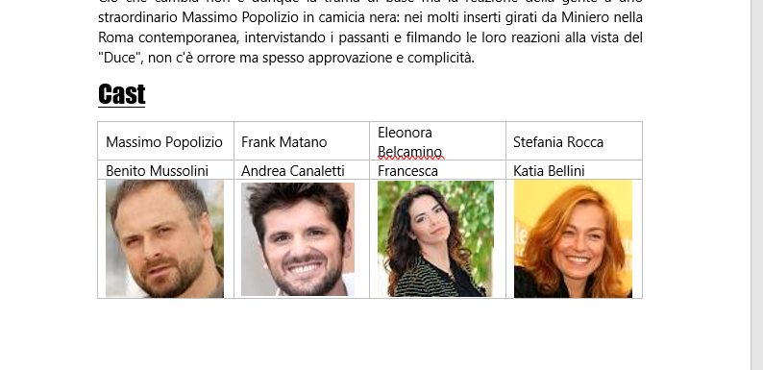
Risultato (più o meno, il mio Word è diverso!)

Slide 21
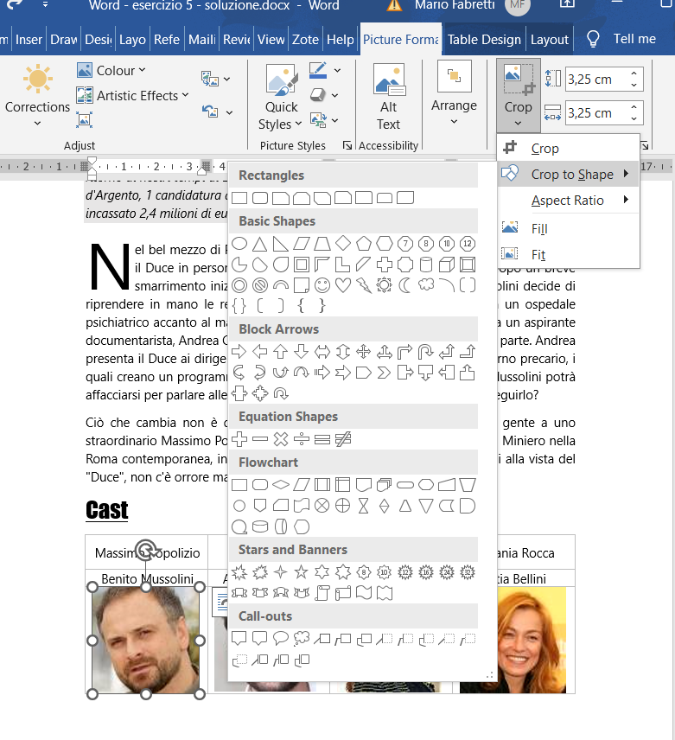
16. Per ciascuna immagine, cambia la forma dell’immagine con una forma a piacere.
2
3
Seleziona l’immagine
Vai su “Formato immagine” in alto
Clicca sulla freccetta in “taglia”e scegli “taglia in forma”
Scegli una forma.
4
5
1

Slide 22
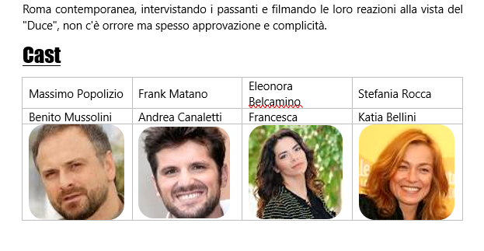
Risultato (più o meno, il mio Word è diverso!)

Slide 23
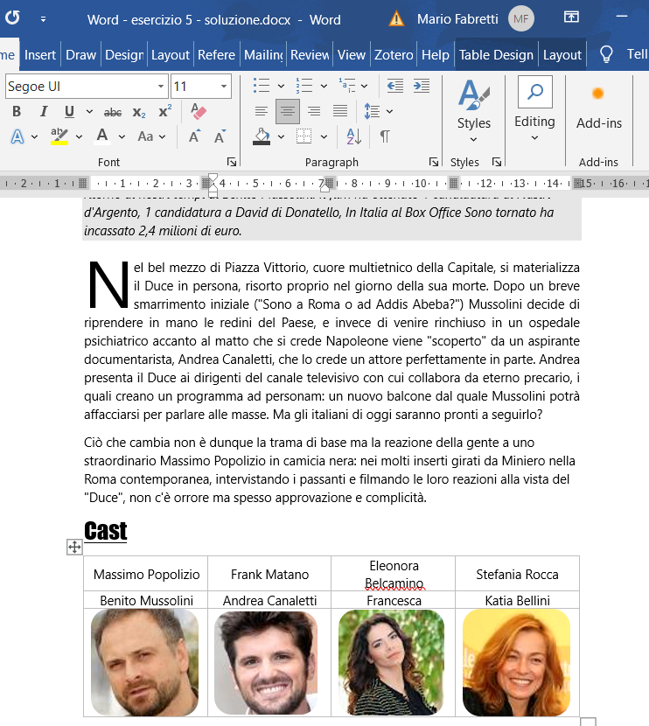
17. Seleziona ciascun testo dentro la tabella e impostalo come “centrato”.

Slide 24
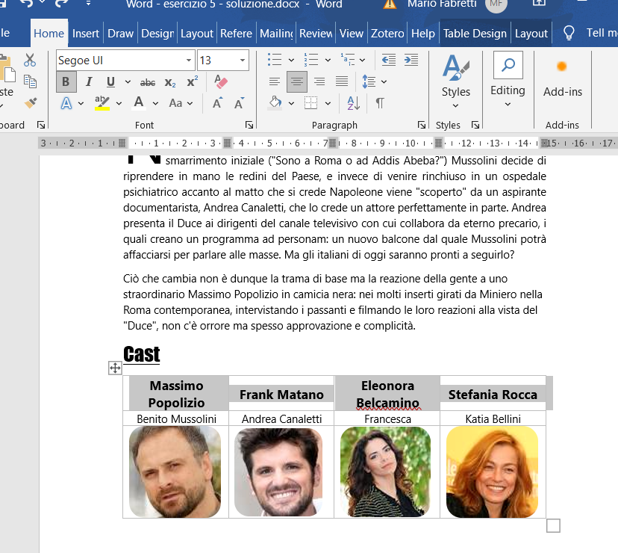
18. Seleziona la prima riga della tabella e imposta lo stile del testo come grassetto, dimensione 13.
3
2
1

Slide 25
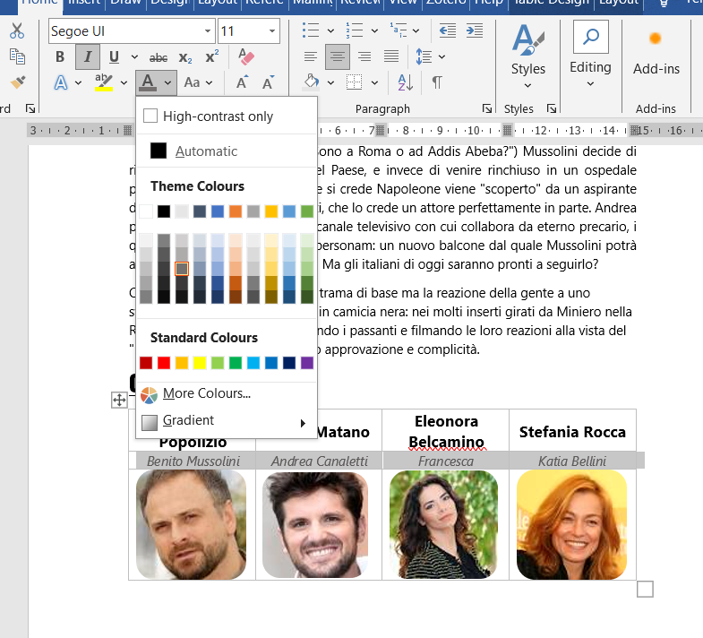
19. Seleziona la seconda riga della tabella e imposta lo stile del testo come corsivo, colore lo stesso che hai usato all’inizio.
2
3
4
1

Slide 26
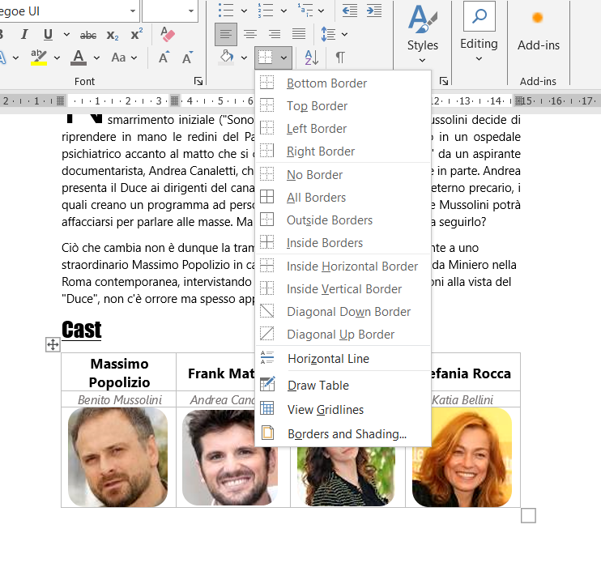
20. Rimuovi i bordi della tabella, selezionando tutta la tabella e scegliendo l’opzione “nessun bordo”.

Slide 27
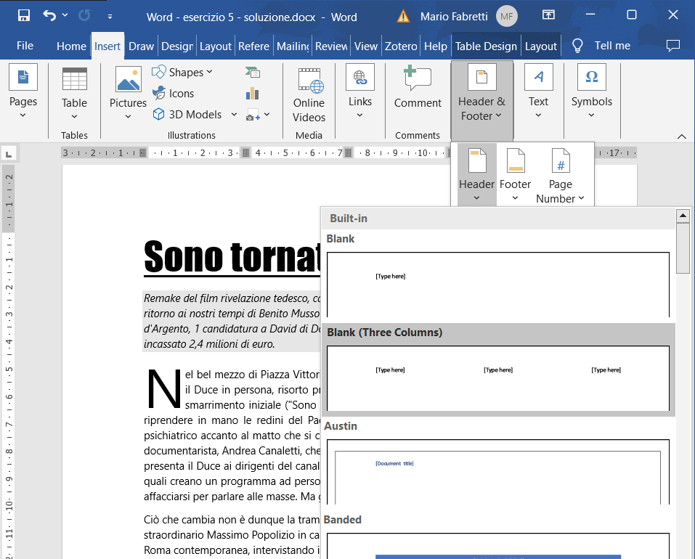
21. Inserisci un’intestazione di pagina a tre colonne, e scrivi
Il tuo nome/cognome
La classe
La data di oggi

Slide 28
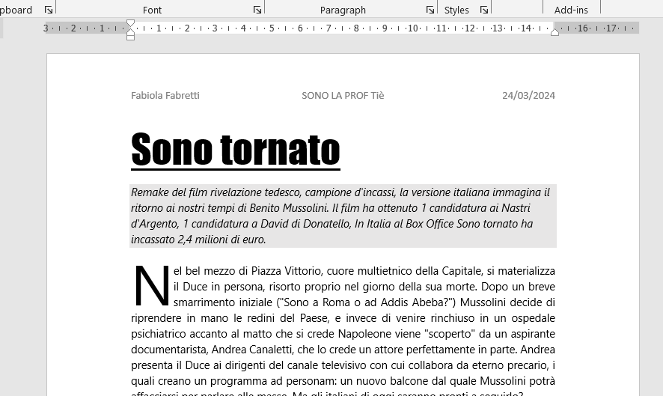
Risultato (più o meno, il mio Word è diverso!)

Slide 29
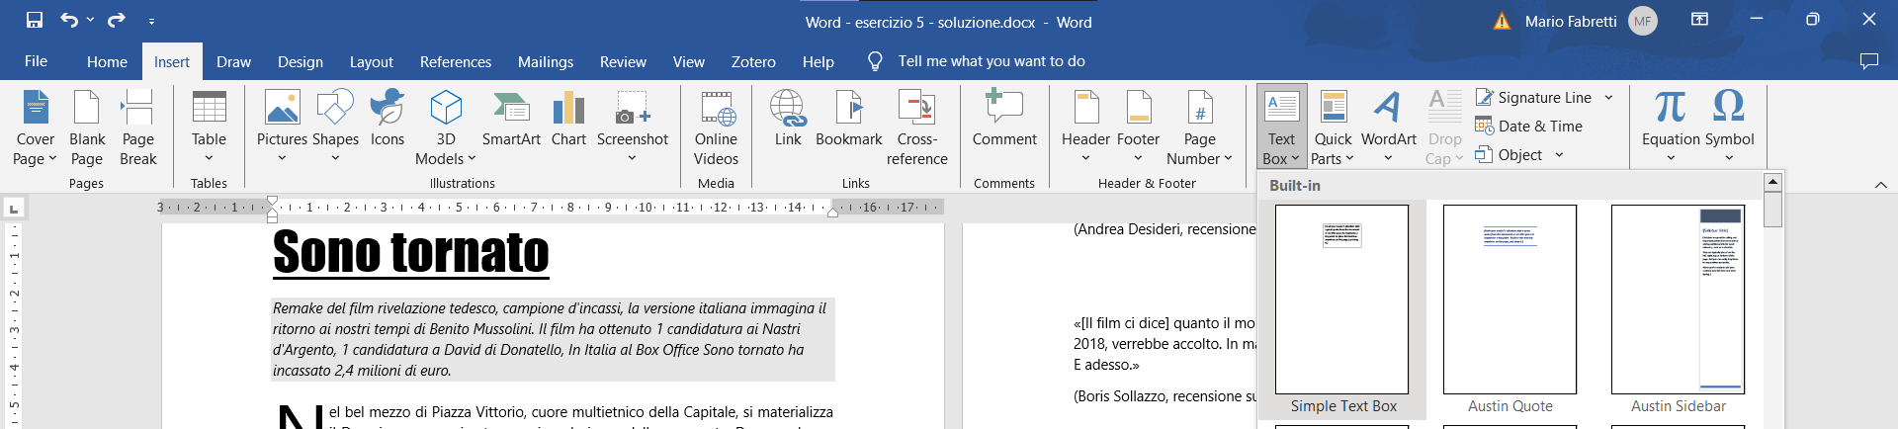
22. Posiziona il cursore (=clicca) alla fine della pagina e inserisci una casella di testo.

Slide 30
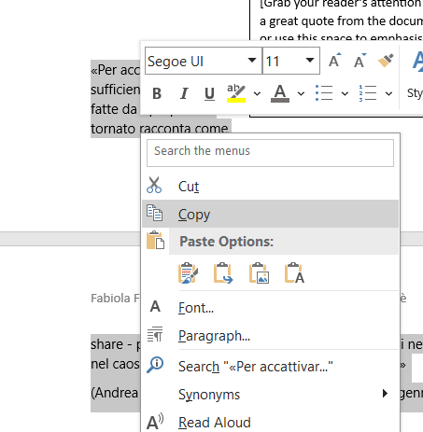
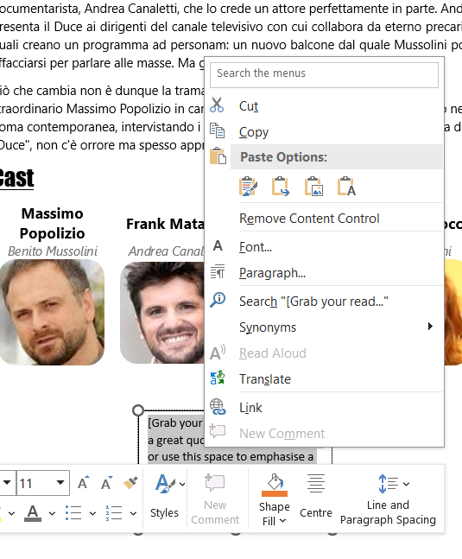
23. TAGLIA la citazione che inizia con “Per accattivarsi l’italiano medio…” fino a “31 gennaio 2018”, e incollala dentro la casella di testo al posto del testo placeholder.
Seleziona il testo da tagliare
Click destro, taglia
Seleziona il testo dentro la casella di testo
Click destro, “incolla come testo semplice”
4
2
3
1

Slide 31
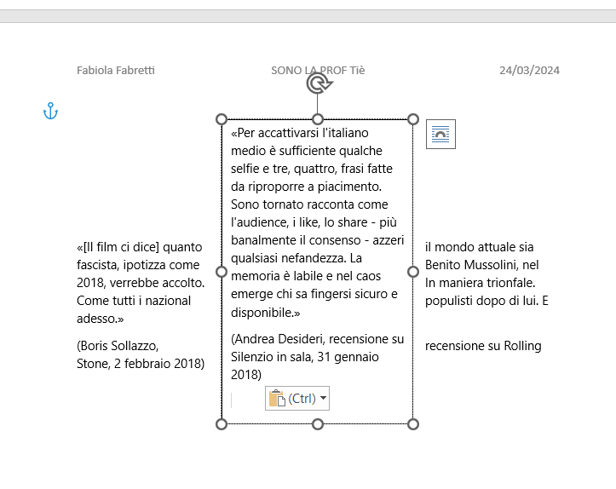
Risultato (più o meno, il mio Word è diverso!)

Slide 32
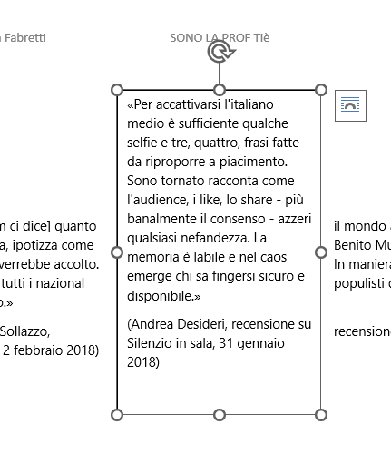
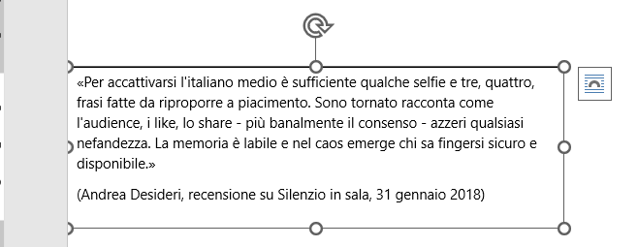
24. Trascina i bordi della casella di testo e rendila un rettangolo più largo che lungo. Tutto il testo deve essere visibile!

Slide 33
25. Trascina i bordi della casella di testo e rendila un rettangolo più largo che lungo. Tutto il testo deve essere visibile!

Slide 34
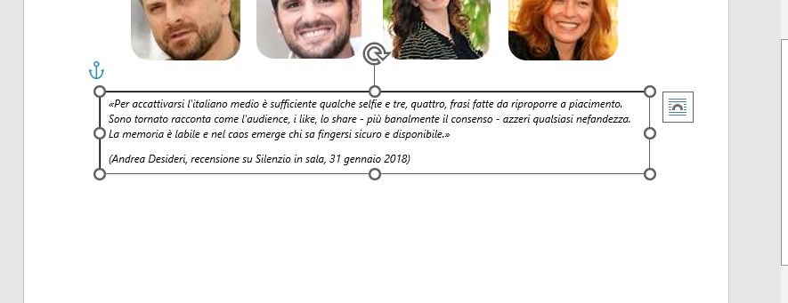
26. Seleziona tutto il testo della casella di testo e imposta dimensione 8 punti, corsivo

Slide 35
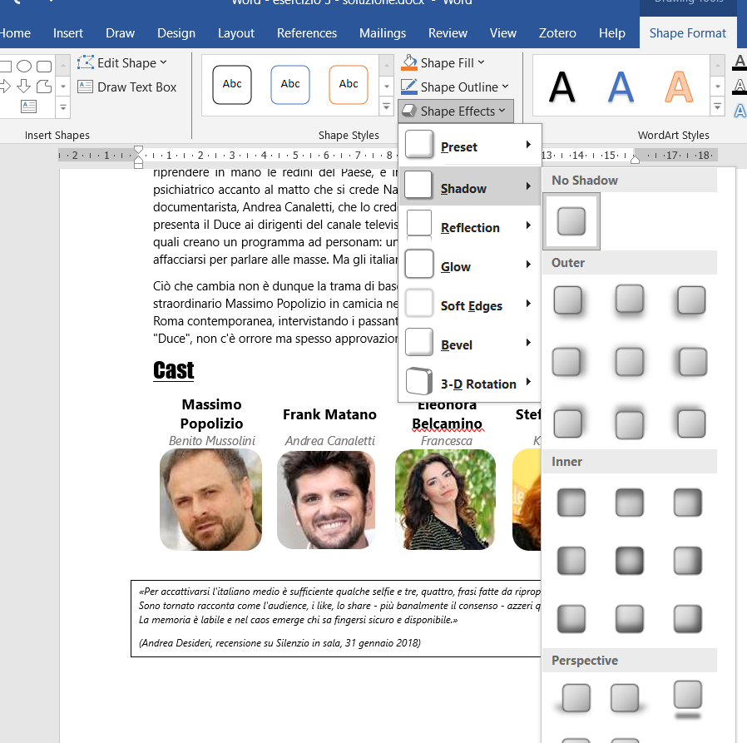
27. Aggiungi un’ombra alla citazione.

Slide 36
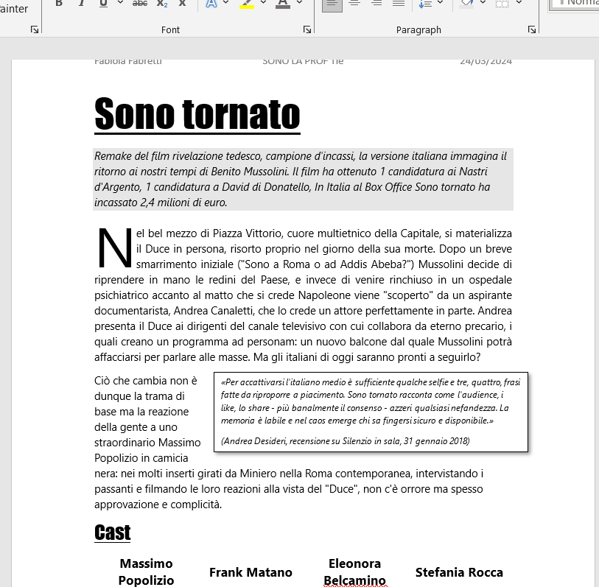
28. Trascina la casella di testo in mezzo al testo.

Slide 37
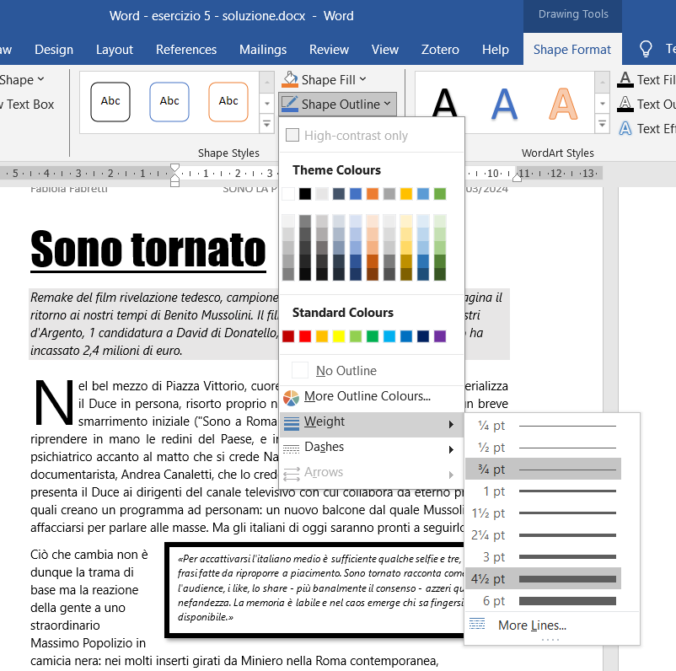
29. Cambia lo stile della casella di testo: il bordo deve essere di 4.5 pt.

Slide 38
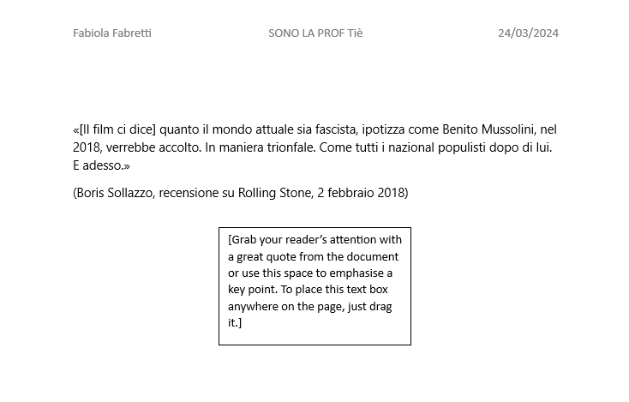
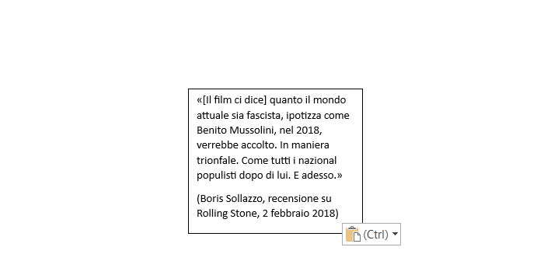
30. Crea un’altra casella di testo e taglia/incolla la seconda citazione.

Slide 39
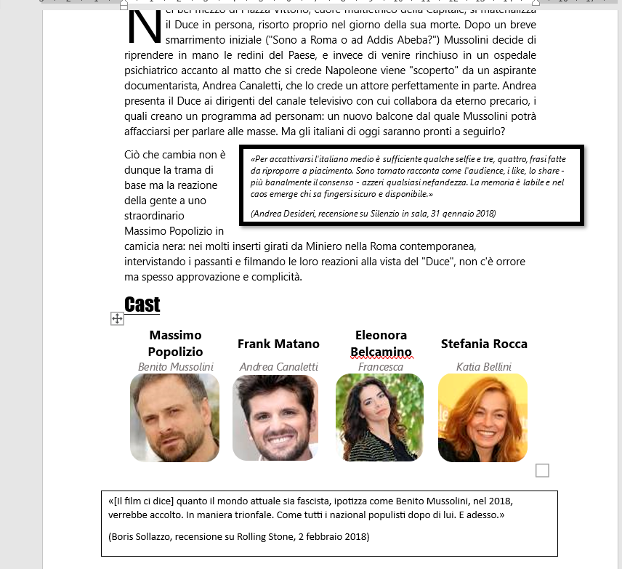
31. Dai anche a questa casella di testo una forma più larga che lungala, e spostala alla fine della prima pagina.

Slide 40
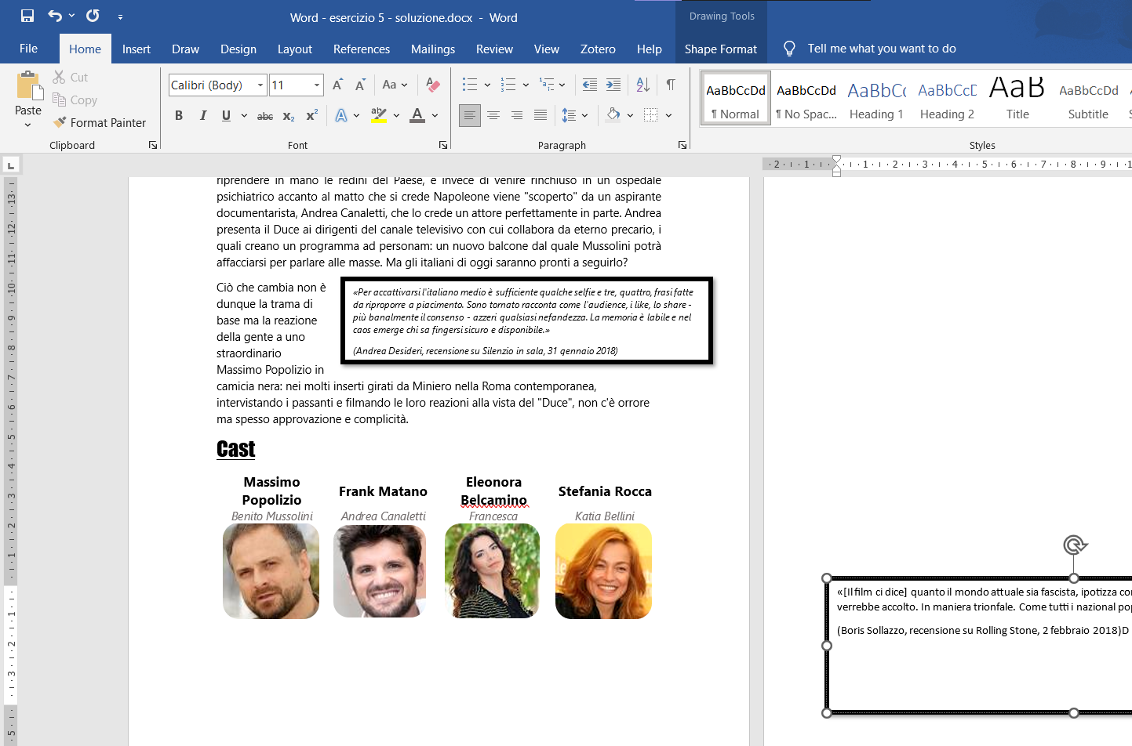
32. Copia e incolla lo **stile** della casella della prima casella di testo sulla seconda.
Clicca col tasto sinistro sulla prima casella di testo. Per selezionare la casella e non il testo al suo interno, clicca sui bordi.
Clicca su “Copia stile”
Copia sulla nuova casella di testo.
2
1
3

Slide 41
33. Copia e incolla lo **stile** del testo della prima casella sul testo della seconda casella.
Seleziona il testo della prima casella.
Clicca su “Copia stile”
Copia sulla nuova casella di testo.
2
1
3

Slide 42
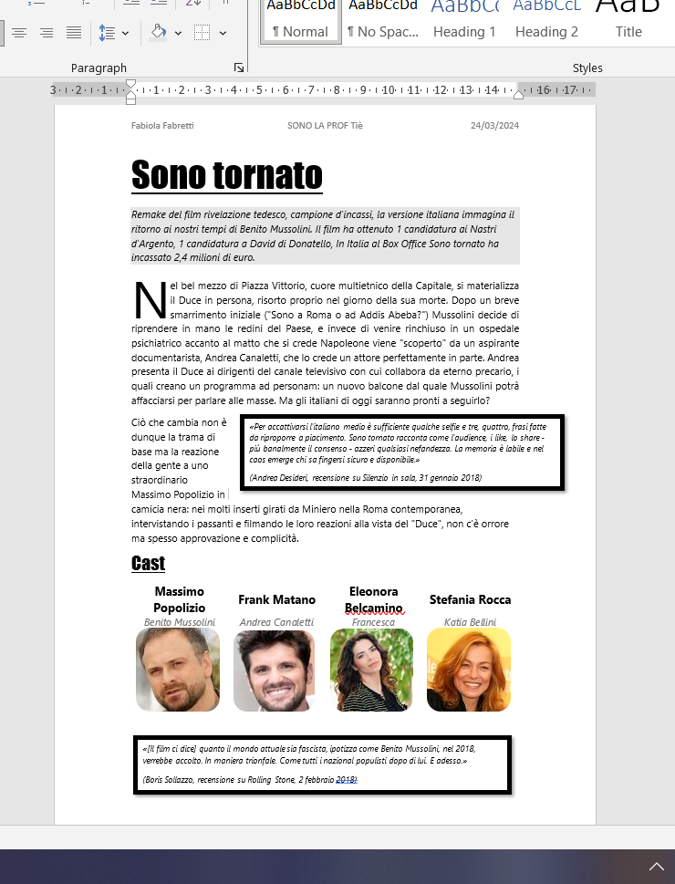
34. Ri-sposta la seconda casella nella prima pagina.

